Slide 1
Digital postkasse Offentlige tjenester på nett
Hva er det
Hvorfor
Digital ID-porten
Valg av digital postkasse

Slide 2
Hva er det?

Slide 3
Offentlige tjenester på nett
Stat og kommune går over til å kommunisere på nett med innbyggerne
Det gir en enklere hverdag for deg som innbygger, med bedre tjenester og raskere svar fra offentlig sektor.
Når det offentlige sender viktig post til deg, får du varsel på SMS eller e-post om hvor du skal logge inn for å lese brevet

Slide 4
Hva vil komme i postkassen?
Alle statlige virksomheter skal ta i bruk den digitale postkassen i løpet av 2016, og svært mange kommuner vil gjøre det samme.

Slide 5
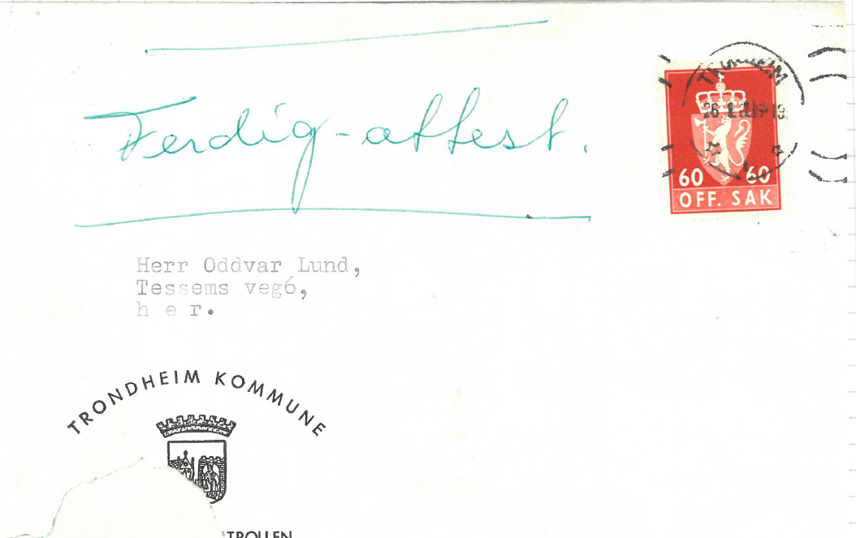

Slide 6
Hvorfor?
Du får post digitalt på en sikker måte.
Du får post fra det offentlige på ett sted.
Du sparer miljøet og reduserer offentlige utgifter.

Slide 7
Fornye, forenkle, forbedre…
Digital kommunikasjon med innbyggere som hovedregel
Notes:
Regjeringen har mål, nå med Statsråd Jan Tore Sanner, om å få til en enklere hverdag for næringsliv og innbyggere: «Fornye, forenkle, forbedre forvaltningen».
Henger på dørene hos KMD.

Slide 8
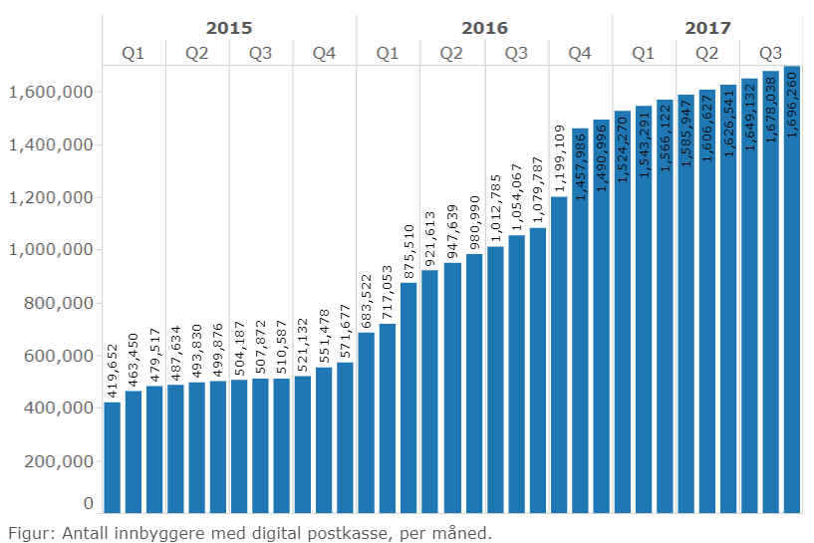
Innbyggere med digital postkasse

Slide 9
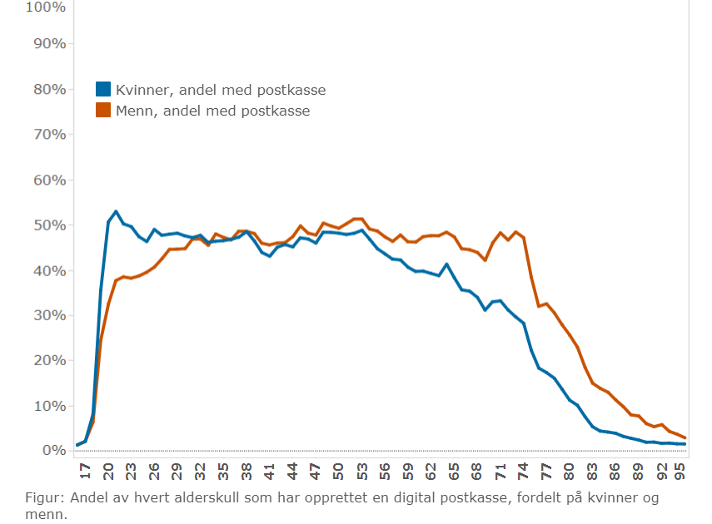
Andel av hvert årskull

Slide 10
Mestringspunkter for bruk av Digital Postkasse
M
«Basiskompetanse» i bruk av internett. - Opprette bruker hos e-Boks eller Digipost.
- Logge inn og ut av tjenestene.
- Laste ned brev til datamaskin, skrive ut ved behov,
M
Legge inn og endre kontaktinformasjon (lenke på Norge.no)
M
Opprette og bruke e-ID. Logge inn via ID-porten.
Notes:
Regjeringen har mål, nå med Statsråd Jan Tore Sanner, om å få til en enklere hverdag for næringsliv og innbyggere: «Fornye, forenkle, forbedre forvaltningen».
Henger på dørene hos KMD.

Slide 11
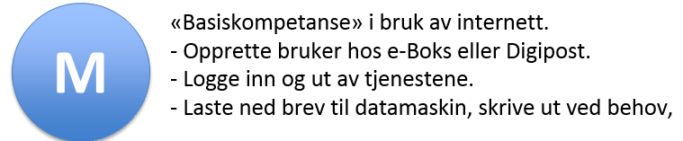

Slide 12
Forutsetning - digital ID

Slide 13
ID-porten - http://www.idporten.no/
Felles innloggingsløsning til offentlige tjenester på nett - sikker innlogging ved bruk av elektronisk ID (e-ID)
MinID
BankID
Buypass
Commfides

Slide 14
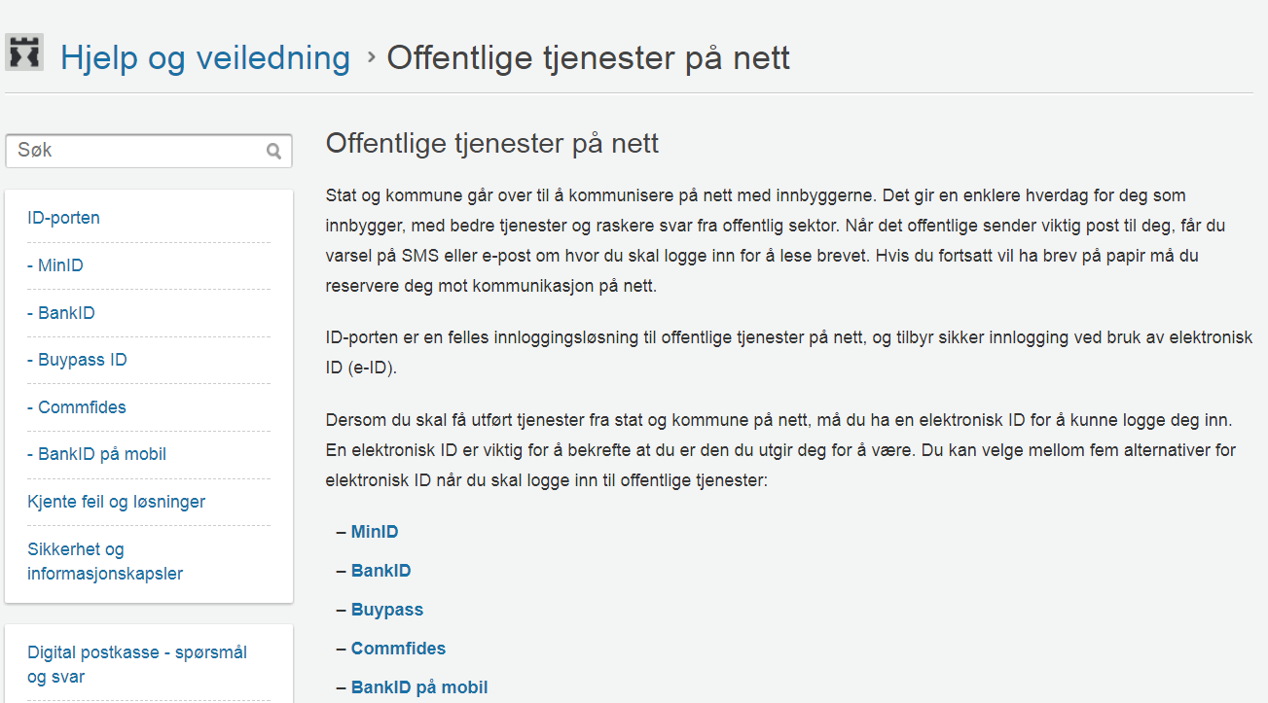
http://www.idporten.no/

Slide 15
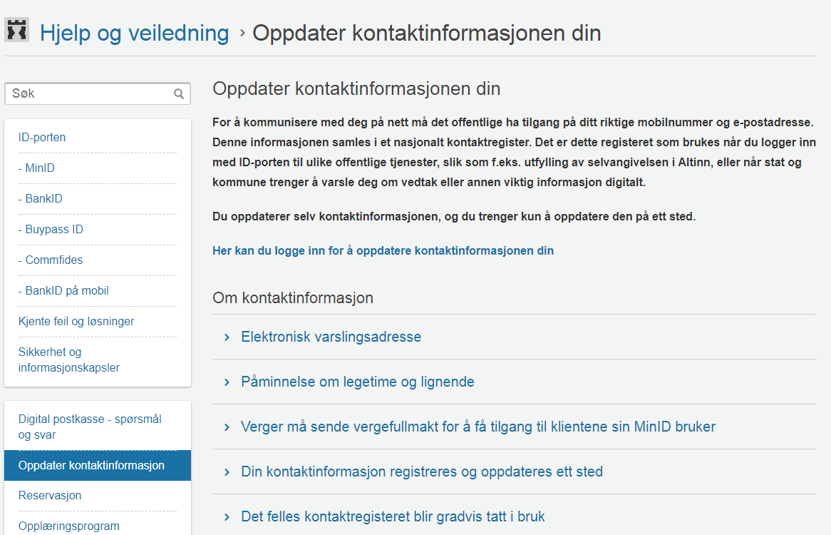
http://eid.difi.no/nb/oppdater-kontaktinformasjonen-din

Slide 16
Hvordan logge inn med BankID?
Fødselsnummer
Kodebrikke fra banken din
Passord
Gå til den tjenesten du ønsker å logge inn til: http://www.idporten.no/
Velg BankID som innloggingsmetode
Skriv inn fødselsnummer, 11 siffer
Skriv inn kode fra kodebrikke
Skriv inn passord og logg inn

Slide 17
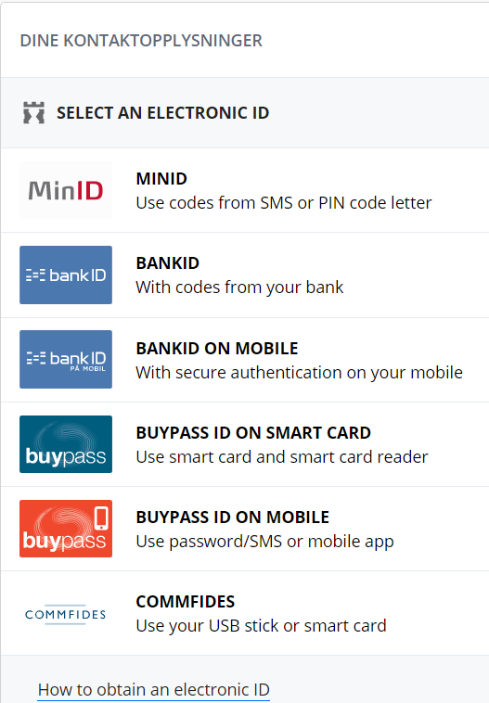

Slide 18
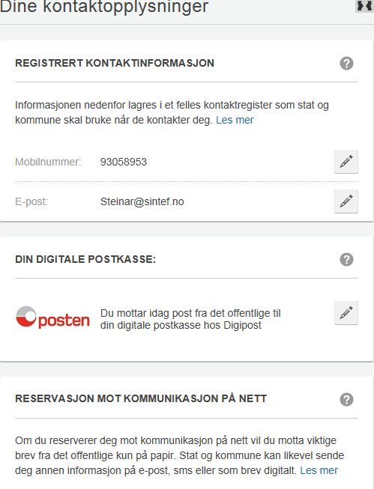

Slide 19
Digital postkasse
E-post fra offentlige myndigheter
Varsel på SMS eller e-post når du får viktige brev
Kommer ikke i vanlig post

Slide 20
To alternativer – vi velger en

Slide 21
Hvordan velger vi
Norge.no

Slide 22
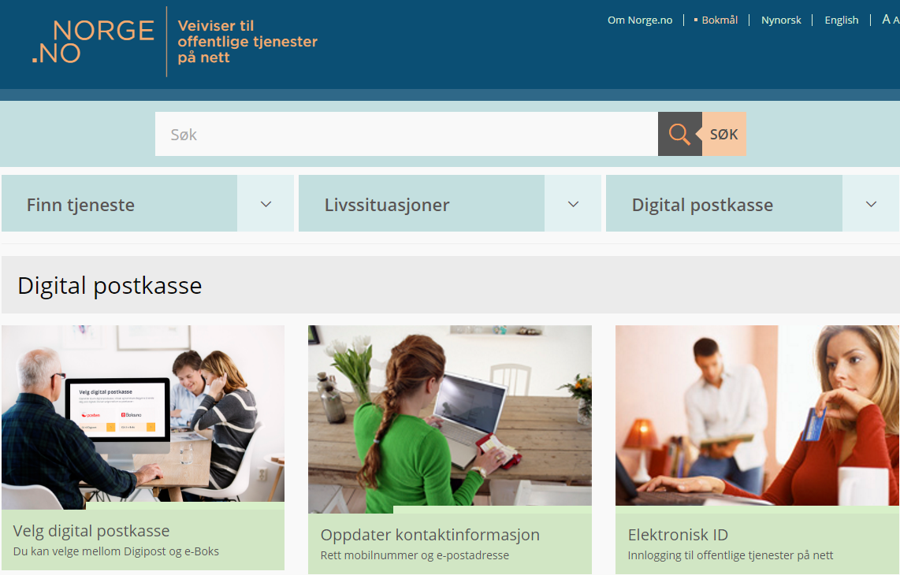
https://www.norge.no/

Slide 23
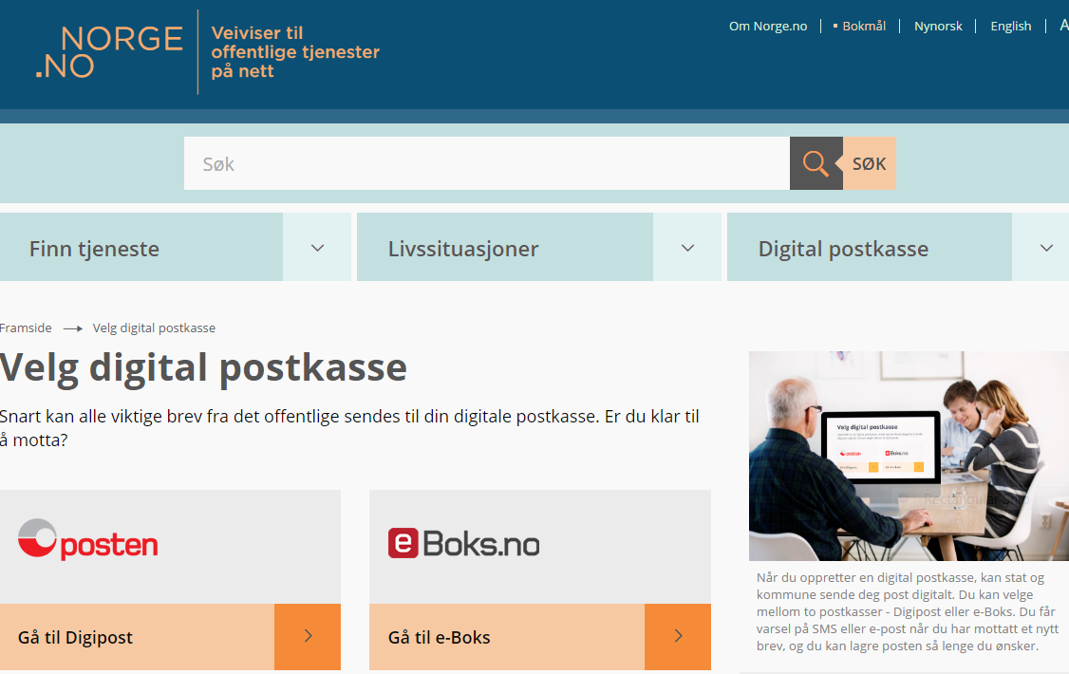
https://www.norge.no/nb/velg-digital-postkasse

Slide 24
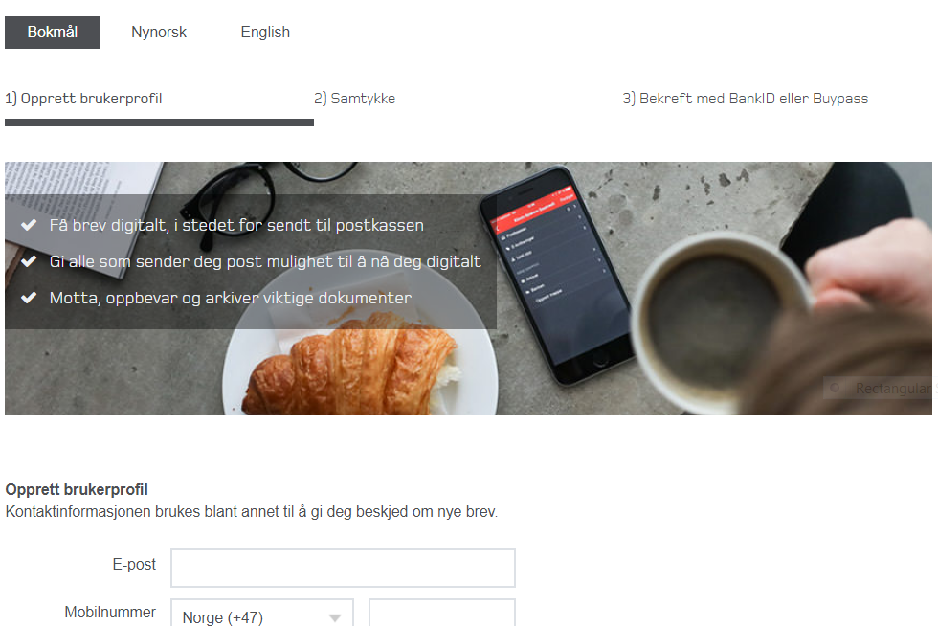
Registrering Digipost
https://www.digipost.no/app/registrering#/

Slide 25
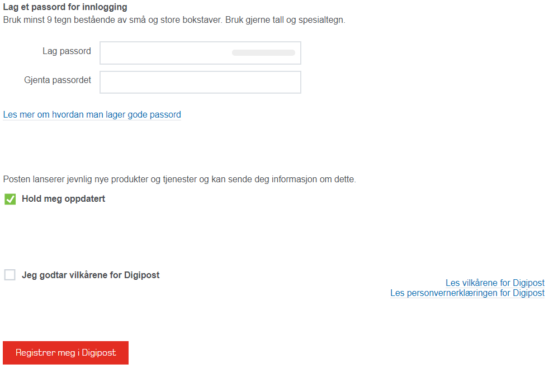
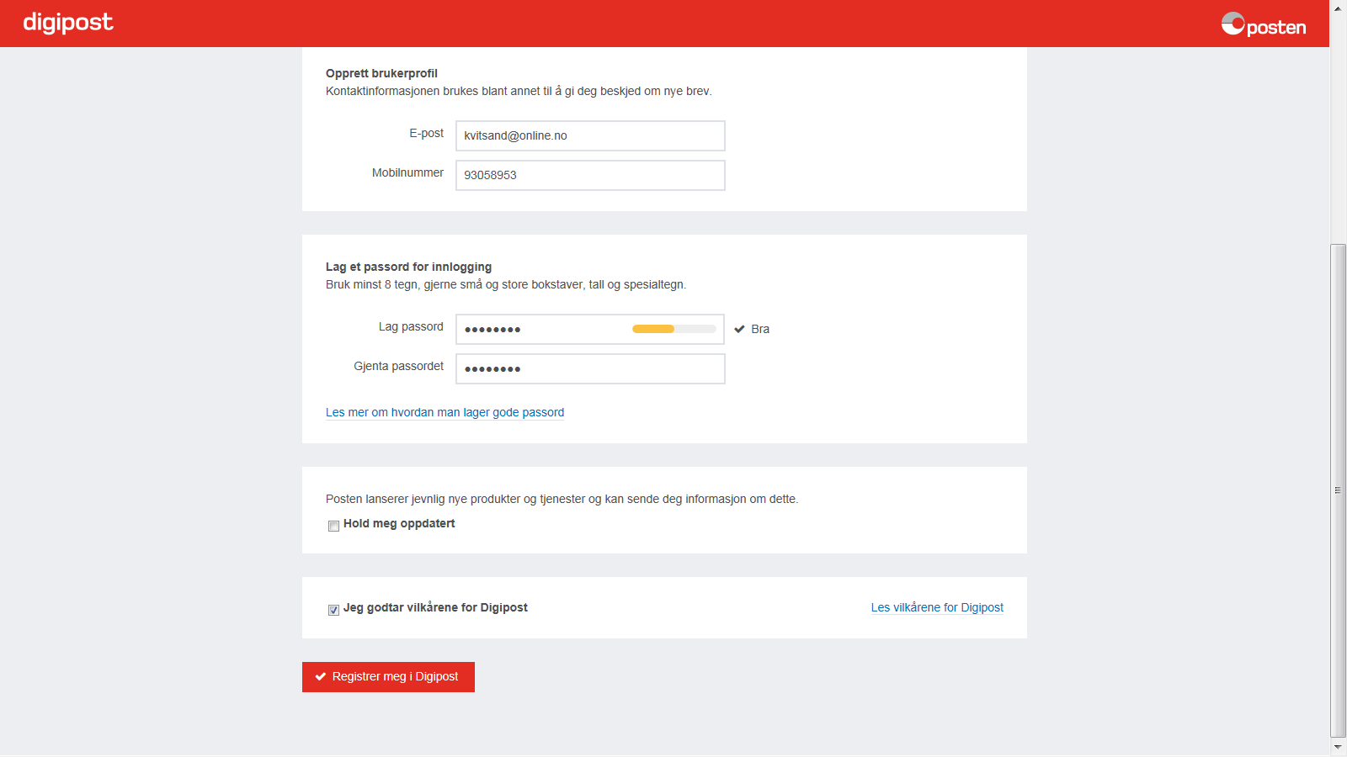
https://www.digipost.no/app/registrering#/

Slide 26
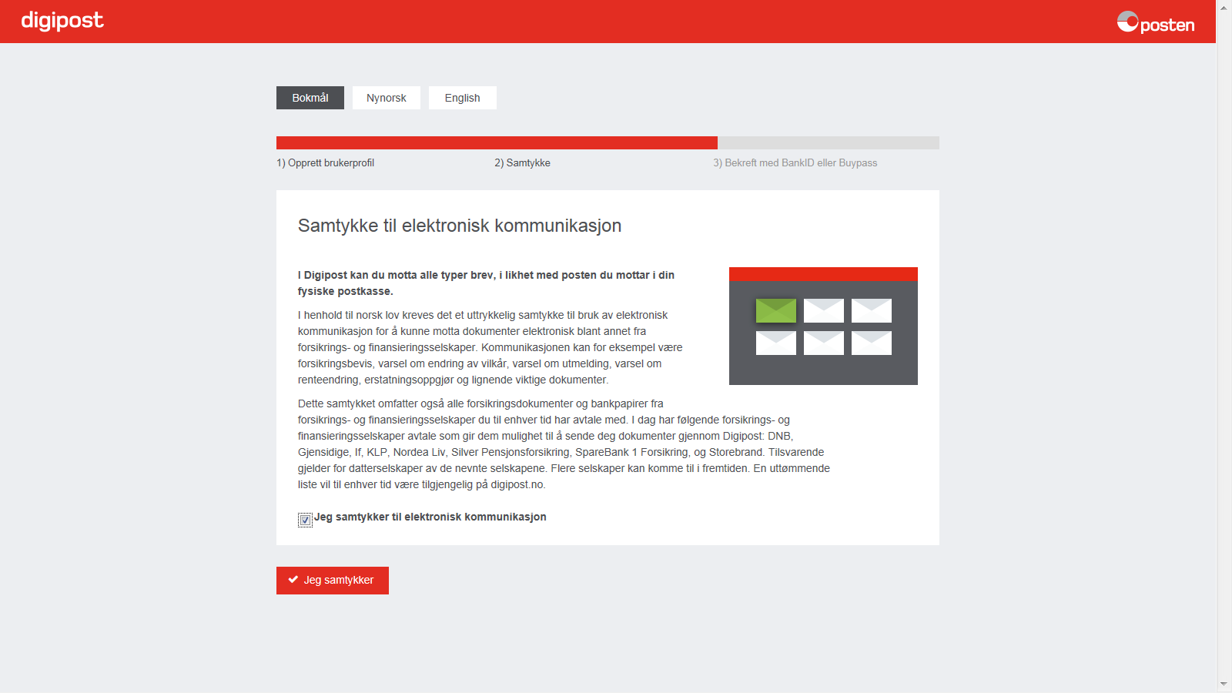
https://www.digipost.no/app/registrering#/person/brevmottak

Slide 27
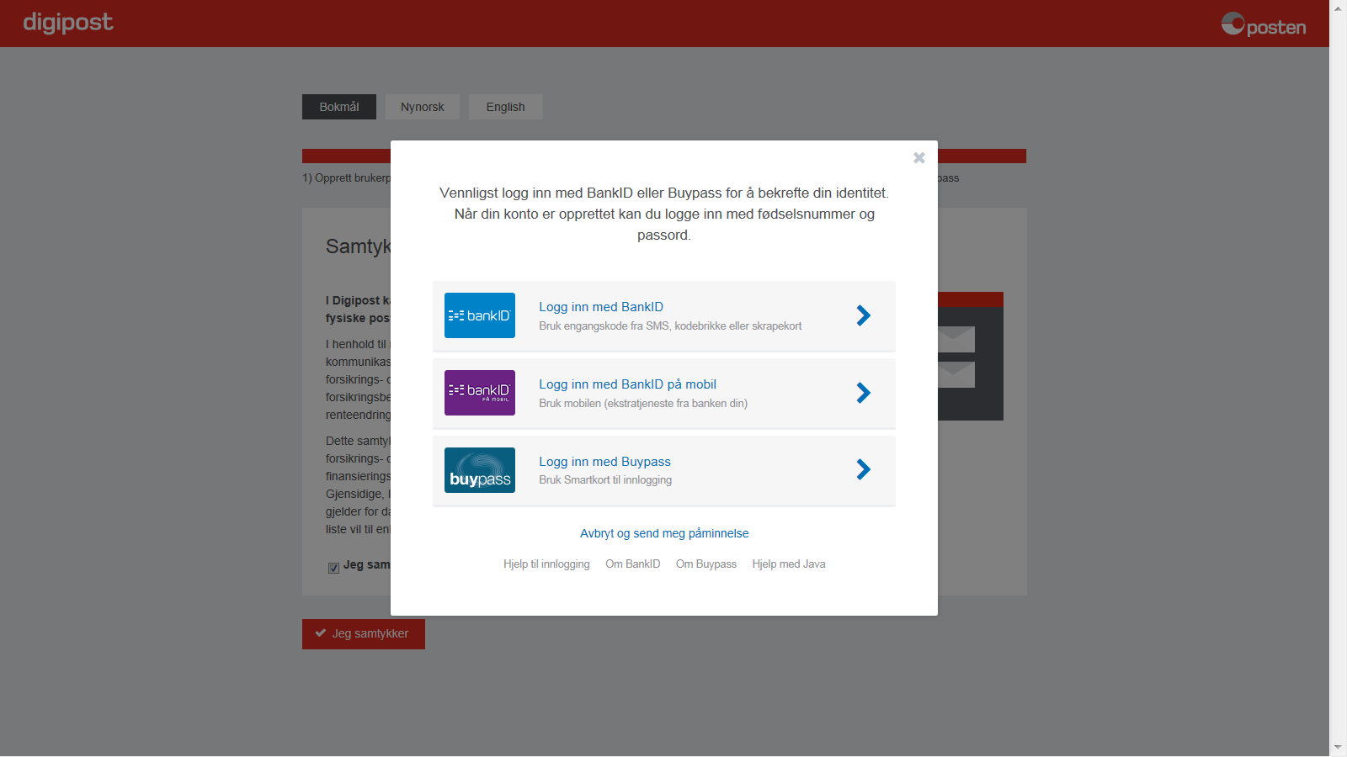

Slide 28
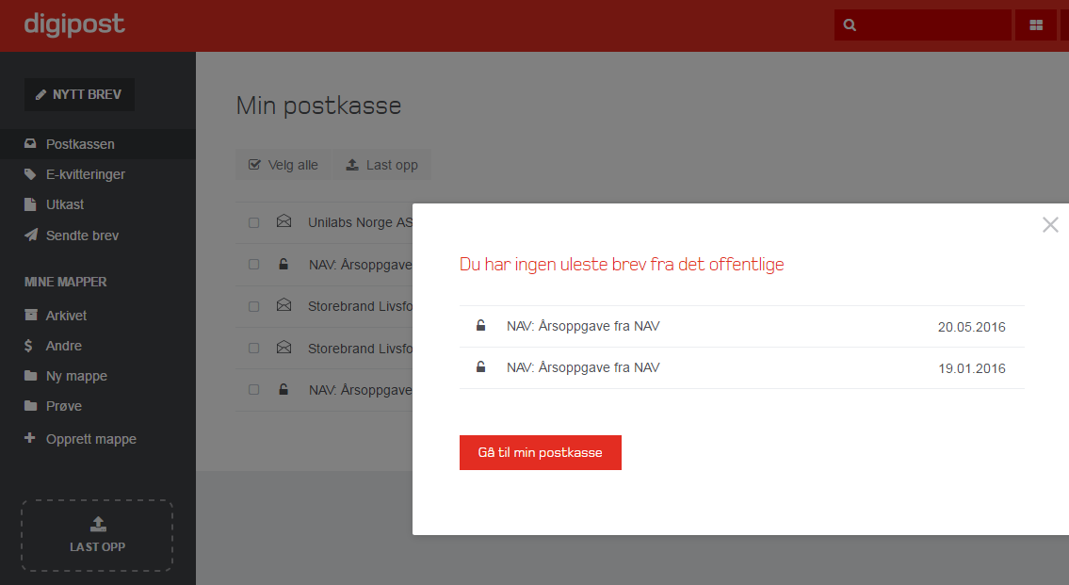

Slide 29
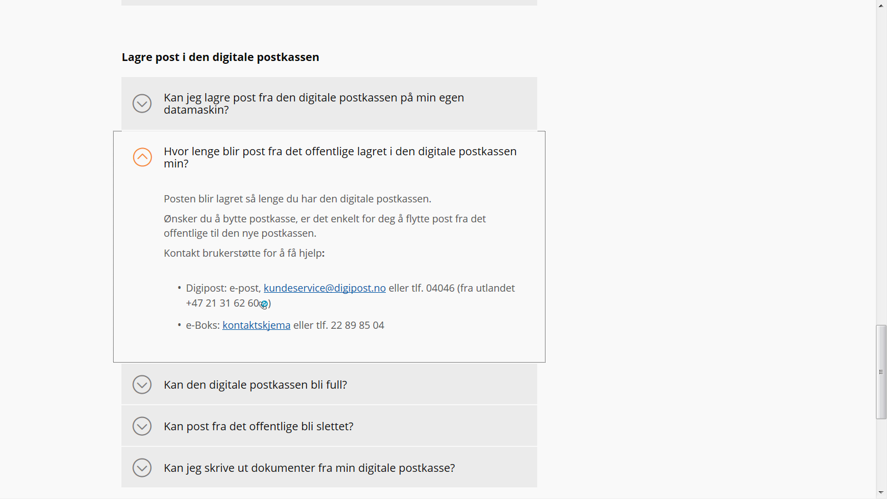
Ofte stilte spørsmål
http://www.norge.no/nb/om-digital-postkasse

Slide 30
Avansert – annet vi kan gjøre i postkassen?

Slide 31
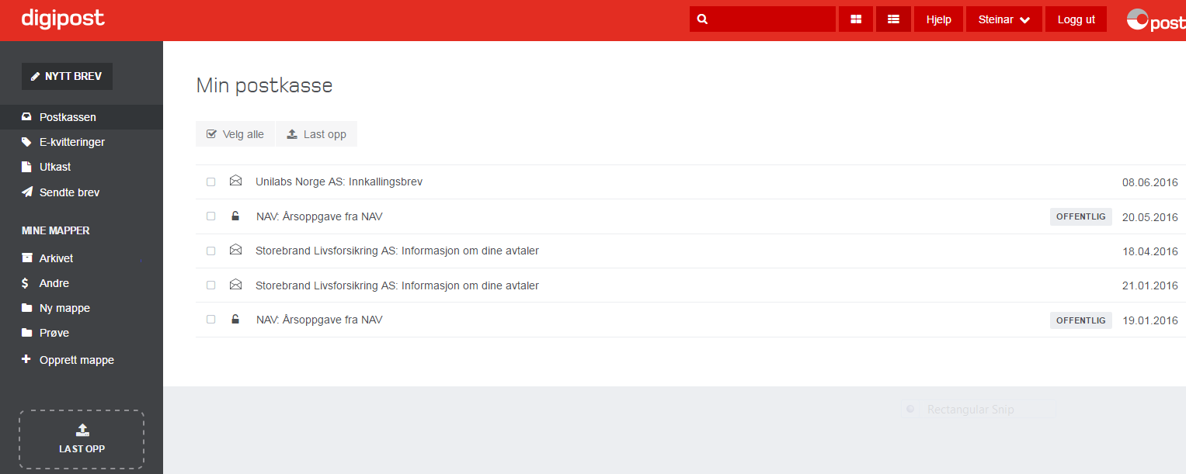

Slide 32
Elektroniske kvitteringer
For å motta elektroniske kvitteringer i Digipost må du koble betalingskortene dine med tjenesten.Det gjør du ved å registrere kortene dine før neste kjøp på ett av brukerstedene. Kvitteringene vil vises i Digipost etter du har bekreftet kjøpesummen fra ett av de tre siste kjøpene dine.
Du trenger kun å legge inn en av kjøpesummene for kortet én gang

Slide 33
Mapper i Digipost ("ringpermer")

Slide 34
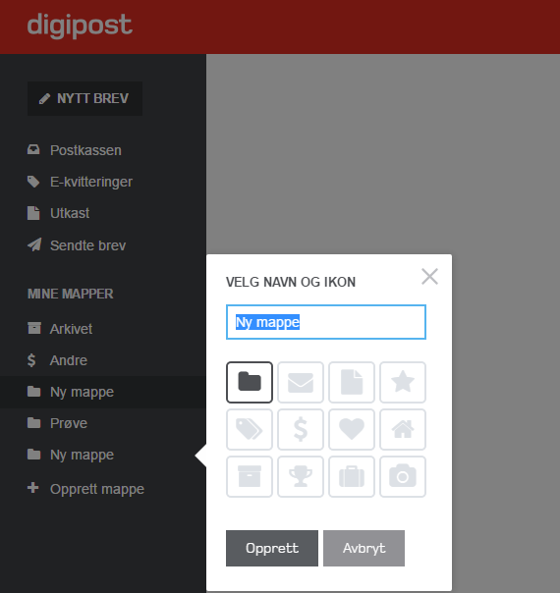

Slide 35
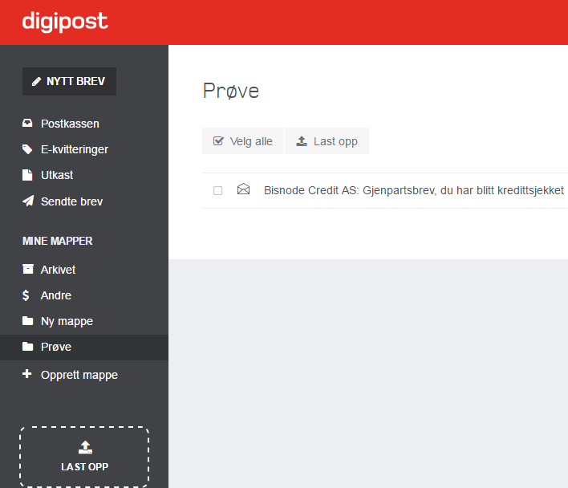

Slide 36
Altinn
Selvangivelsen

Slide 37
Norge.no

Slide 38
Veiviser til offentlige tjenester på nett www.norge.no – mest brukte
Selvangivelsen
Velg digital postkasse
Oppdater kontaktinformasjonen din
Reserver deg mot kommunikasjon på nett eller fjern reservasjonen
Bytte fastlege - Min fastlege
Kjernejournal
Mine resepter
Søke studieplass - Samordna opptak
Vitnemål frå vidaregåande skule

